Slide 1
1. 用攝影機錄製檢查眼睛的人的手勢, 再把它轉換成照片，然後由機器學習，來分辨他手勢的方向.
2. 視力檢查表，一次一個圖案，會呈現在電腦螢幕上，根據檢查者答題的結果，決定如何呈現下次一個檢查圖案。
3. 答題的結果，會有語音喊出“左邊”、“右邊”、“上面”、“下面”的結果。
4. 最後檢查的結果會呈現在螢幕上。例如是左眼0.９右眼0.8
5.檢查的結果會經由Line傳送出去到檢查者。

Slide 2
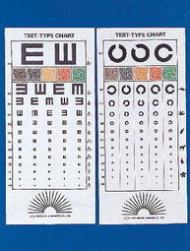

Slide 3
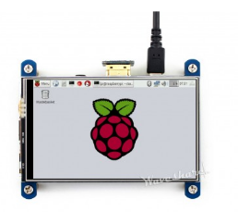
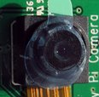
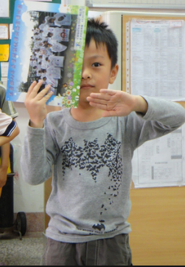
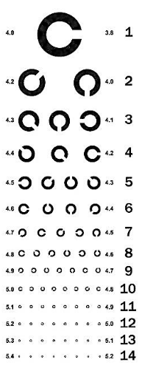
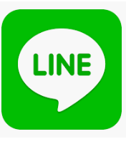
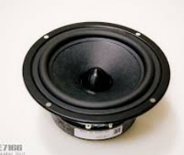
左眼0.9、
右眼0.8
左邊

Slide 4
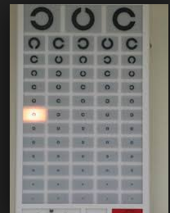
也可用這種驗光版，但難度高

